Slide 1
Rekombináción alapuló módszerek baktériumok
Barna János
2017. november

Slide 2
Transzpozon alapú mutagenezis baktériumokban

Slide 3
Transzpozon alapú mutagenezis
Transzpozon szállítása (járművek - vehicles)
  Öngyilkos (suicide) plazmidok: nem képes a gazdában szaporodni
  pl.: oriR6K – csak olyan sejtben replikálódik ahol van pir gén –pir fehérje
  széles gazdaspecifitás
  Fágok: in vitro pakolt defektív fágok – gazdaspecifitás korlátozza
Bejuttatás: transzformáció, konjugáció, fertőzés
Transzpozáz átírása szabályozható: promoterek – pl hősokk promóter

Slide 4
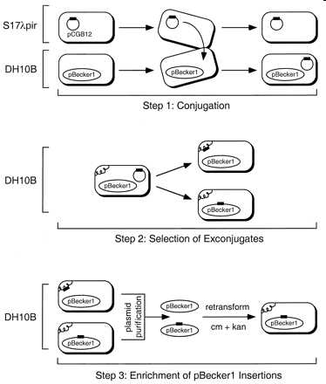
Transzpozon alapú mutagenezis
A. in vivo Mutagenezis
Egy plazmid mutagenezise, konjugatív, öngyilkos plazmiddal
- Nincs szükség kompetens sejt készítésre
- A transzpozont öngyilkos vektor segítségével, konjugációval juttatják a gazdába.
- A transzpozázt ki kell fejeztetni a gazdasejtben
- A transzpozáz általában generációkon át kifejeződik, ami az inszerciók instabilitásához vezethet
Kan^{R}
Cm^{R}
Kan és Cm táptalajon csak azok élnek túl ,amelyek a genomban vagy a plazmidon hordozzák az inszerciót
Plazmid izolálás és újra transzformálják a sejteket és a Kan Cm táptalajon csak azok élnek túl, amelyek a plazmidon hordozzák az inszerciót

Slide 5
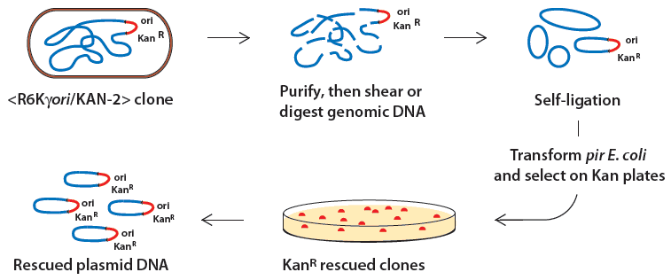
Transzpozon alapú mutagenezis
Az inszerció környezetének klónozása
Plasposons: Modular Self-Cloning Minitransposon Derivatives

Slide 6
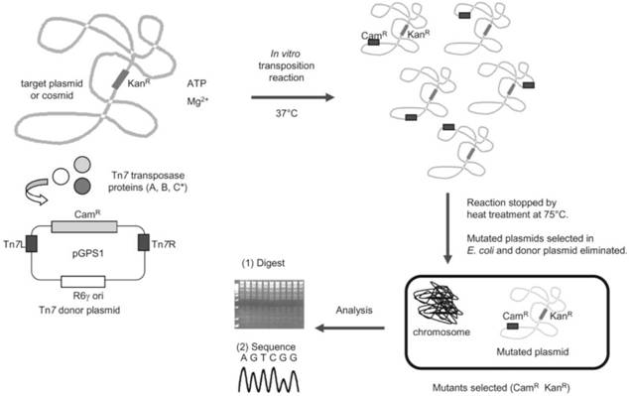
B. in vitro Mutagenezis
Transzpozon alapú mutagenezis
Tisztított transzpozázt használnak, hogy sejtmentes környezetben katalizálják a transzpozíciót
- nagyon hatékony mutagenezist tesz lehetővé
- nagy és kis léptékű analízisekhez egyaránt alkalmas
- előzetes szekvencia információ szükséges.

Slide 7
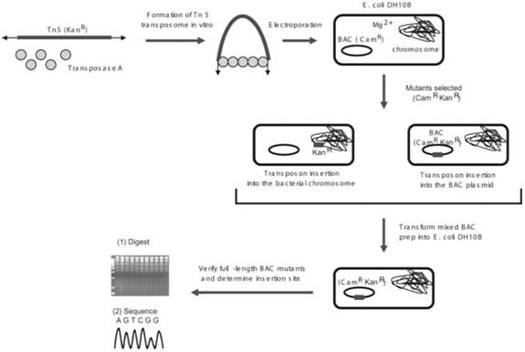
Transzpozon alapú mutagenezis
C. Transzposzóma
A transzposzóma ötvözi az in vivo és az in vitro módszerek előnyeit.
Alapja a Tn5 transzpozíciós rendszer.

Slide 8
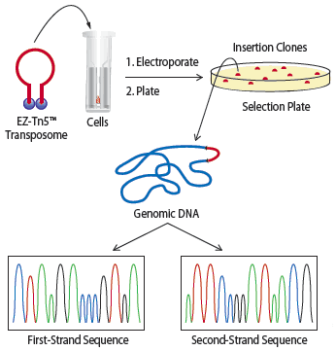
Transzpozon alapú mutagenezis
D. EZ-Tn5™ Transposomes:
EZ-Tn5™ Transposon and EZ-Tn5™ Transposase
Megvásárolható kész kit
Gyors, egyszerű
Azonnal szekvenálható a mutáció környezete
DE:
Csak elektroporálható fajoknál használható
Alkalmazták: Gram-, Gram+, Archaea, sőt Saccharomyces és Trypanosoma esetén

Slide 9
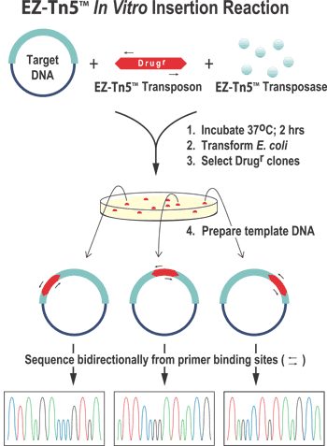
Transzpozon alapú mutagenezis
EZ-Tn5™ Custom Transposome™ Construction Kits
EZ-Tn5 Transposase:
a hyperactive, mutated form of Tn5 transposase
Gyors, gazdaságos szekvenálás (ugyanaz a primer)

Slide 10
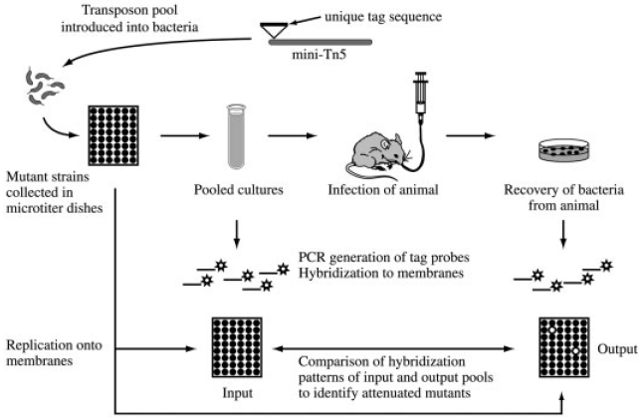
Transzpozon alapú mutagenezis
C. Signature Tagged Mutagenesis
Minden transzpozon saját szekvencia jelet kap
Az állatokból visszakapott baktériumok virulensek, a nem kitenyészthetőek valószínűleg avirulensek

Slide 11
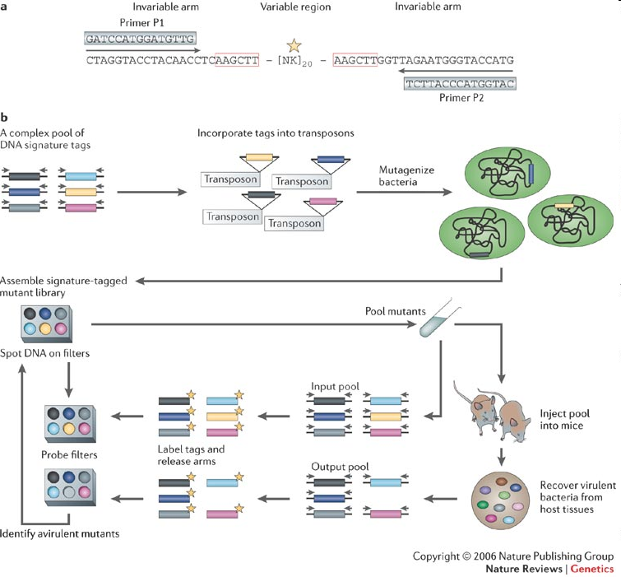
Signature-tagged mutagenesis
Minden transzpozon saját szekvencia jelet kap
Az állatokból visszakapott baktériumok virulensek, a nem kitenyészthetőek valószínűleg avirulensek

Slide 12
Célzott mutagenezis homológ rekombinációval

Slide 13
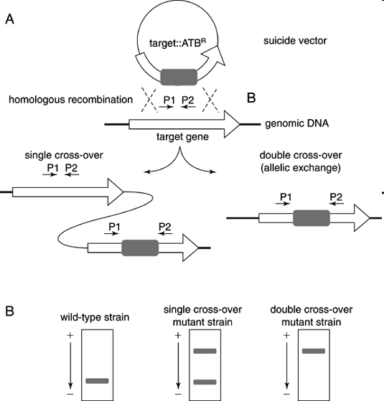
Célzott mutagenezis vagy allélcsere

Slide 14
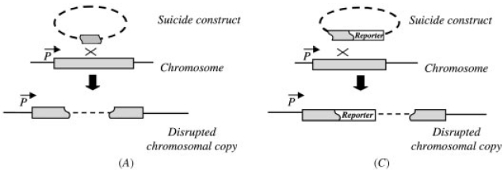
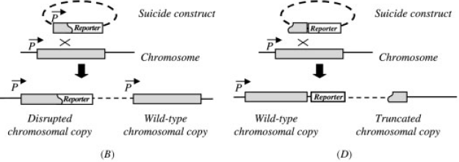
A. Integration of Conditional Replicons by Single-cross-over Recombination: The Insertion–Duplication Method
Drawbacks:
First, the insertion polarity and internal promoter alter gene expression.
Second, formation of two mutant copies of the target gene affect insertion stability and cause plasmid excision.
Finally, selective pressure can affect cell fitness and result in phenotypes unrelated to the mutation.

Slide 15
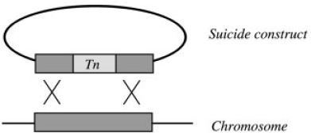
B. Gene Replacement by Double-cross-over Recombination: The Deletion–Substitution Method

Slide 16
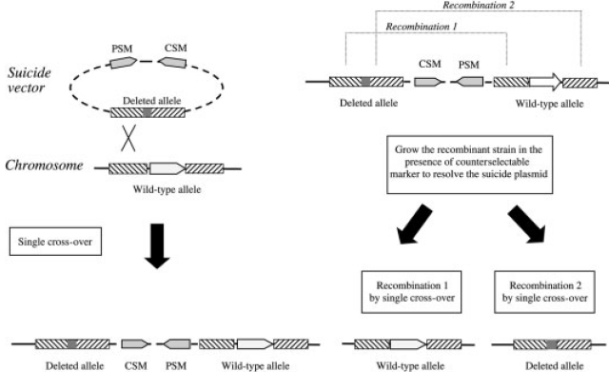
C. Construction of Unmarked Deletions through Use of Counterselectable Markers
Figure 8 Positive selection of allelic exchange mutants in a two-step selection strategy, using a counterselectable marker. ( a ) During the ﬁrst step, an intermolecular recombination leads to the integration of the suicide vector carrying the mutated (deleted) allele. ( b ) The second step involves plasmid resolution through intermolecular recombination.

Slide 17
Counterselectable marker | Description
sacB | B. subtilis gene encoding levansucrase that converts sucrose to levans, which is harmful to the bacteria (14)
rpsL(strA) | Encodes the ribosomal subunit protein (S12) target of streptomycin (10)
tetAR | Confers resistance to tetracycline but sensitivity to lipophilic compounds (fusaric and quinalic acids) (27)
pheS | Encodes the α subunits of Phe-tRNA synthetase, which renders bacteria sensitive to p-chlorophenylalanine, a phenylalanine analog (21)
thyA | Encodes thymidilate synthetase, which confers sensitivity to trimethoprim and related compounds (47)
lacY | Encodes lactose permease, which renders bacteria sensitive to t-o-nitrophenyl-β-d-galactopyranoside (32)
gata-1 | Encodes a zinc finger DNA-binding protein which inhibits the initiation of bacterial replication (53)
ccdB | Encodes a cell-killing protein which is a potent poison of bacterial gyrase (3)

Slide 18
Gateway Cloning System

Slide 19
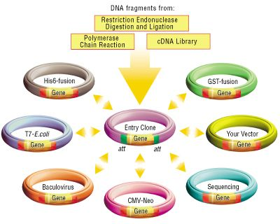
Gateway klónozás

Slide 20
Helyspecifikus rekombináció
Konzervatív: pontos vágás és illesztés
Helyspecifikus: meghatározott DNS szekvenciák között történik a szálcsere
  (specifikus DNS-fehérje kölcsönhatások)
Hatékonysága elérheti a 100%-ot
phage
attP
host
attB
INTEGRATION EXCISION
Int
IHF
Int
IHF
Xis
Integrated provirus
attR
attL

Slide 21




Phage lambda recombination in E. coli
cos
λ
The Gateway® System relies on five sets of specific and non cross-reacting att sequences
Phage
attP
232 bp
x
attB
E. coli
21 bp
The specificity is given by the 7 nucleotides of the core region
Integration
(Int, IHF)
Excision
(Int, IHF, Xis)
attL
attR
Lysogen
96 bp
157 bp
Notes:
Bacteriophage lambda att site recombination is a well-characterized phenomenon.
In bacteria, there is a stretch of DNA called attB, (B stands for bacteria), and in the phage there is a stretch of DNA called attP (P stands for phage). When the phage infects a bacterium, the injected lambda DNA recombines with the corresponding bacterial DNA via the att sites in the presence of integration-specific enzymes. When an attB site recombines with an attP site, the outcome is integration of the phage DNA into the bacterial genome. Once integrated, the hybrid recombination sites are called attL and attR (L stands for left, R stands for right). These recombination reactions (“LR” and “BP”) are the basis of the Gateway® Cloning System
If the phage undergoes the lytic phase, phage DNA can excise itself from the bacterial DNA. In the presence of a different set of recombination and excision enzymes, the attL site recombines with the attR site, resulting in phage DNA separation from the bacterial genome.

Slide 22
A Gateway® Cloning System
Irányítható klónozás
Fenntartja a leolvasási keretet
Nem igényel restrikciós enzimeket
Nem igényel DNS ligázt
1 órás reakció szobahőmérsékleten
Nem kell újra szekvenálni
Automatizálható
Reverzibilis reakciók
Your
PCR
Source
Library
ORF
Gene
collection
synthesis
Gene
Gene
Gene
Protein
Your Application
Localization
Gene
Gene
Entry Clone
Gene
Protein
RNAi
Purification
Gene
Gene
Cell-Free
Protein
interaction
Gene1
Gene2
Gene3
Gene4
Your Application
Notes:
The main benefit of the Gateway® system is that you only have to clone your DNA sequence one time to create an entry clone. Once the entry clone is verified, you can move your DNA fragment across any expression system with a one-step, 1 hour recombination reaction (LR), without the use of restriction enzymes, ligase, subcloning and screening of multiple clones. Here are some examples of different downstream applications that can be used for your gene analysis needs. With the addition of the MultiSite Gateway® technology, you can utilize the Gateway® technology further for cloning of multiple DNA fragments in the same recombination cloning technique.

Slide 23
Building a Gateway® Entry Clone
+
+
BP Clonase™ II
90-99% correct clones
on Kan plates
Notes:
The Gateway® in vitro recombination system relies on 5 artificial, orthogonal att sequences. That is 5 of each attP, B, L, and R sequences that work in parallel. The specificity is determined by a unique, 7 bp core sequence that allows minimal crossreactivity among att sequences.
In the BP reaction, the attB site reacts with the attP site to create attL and attR sites, as depicted. Note that attB1 will only react with attP1 and not attP2, ensuring the directionality of the reaction.
To generate the entry clone, two of these artificial short attB sequences (attB1 and attB2) must be added to specific primers that are used to amplify the gene of choice. The DNA fragment is combined with a donor vector that contains attP1 and attP2 sequences and a counterselectable marker, ccdB. Upon addition of BP Clonase™ the entry clone is produced along with a by-product fragment containing ccdB. Due to the presence of the kanamycin resistance gene in the donor vector, Entry clones are selected on plates containing kanamycin.
The BP recombination process is highly efficient, usually producing >10,000 colonies per reaction. Of the total number of colonies obtained, greater than 90% of the colonies contain the entry clone with the gene of interest in the correct orientation.

Slide 24
Obtaining a Gateway® Expression Clone
+
+
LR Clonase™ II
90-99% correct clones
on Amp plates
Notes:
In a similar fashion, the expression clone is produced by recombination of the entry clone with a specific destination vector that has the attR1 and attR2 sequences and the same counterselectable marker ccdB. Upon addition of LR Clonase™ the expression clone is produced along with a by-product plasmid containing ccdB. Due to the presence of the ampicillin resistance gene in the destination vector, expression clones are selected on plates containing ampicillin.
Invitrogen offers a wide variety of pre-made destination vectors for expression and functional analysis of your gene of interest in different systems. Most of the destination vectors contain a promoter to drive expression in the host of choice. For example, pET destination vectors offer a T7/lacUV5 promoter for high-level expression in E. coli. pcDNA-DEST vectors provide the CMV promoter for high-level, constitutive expression in mammalian systems such as COS or HEK293 cells.

Slide 25
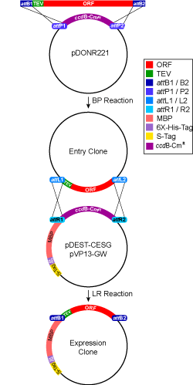
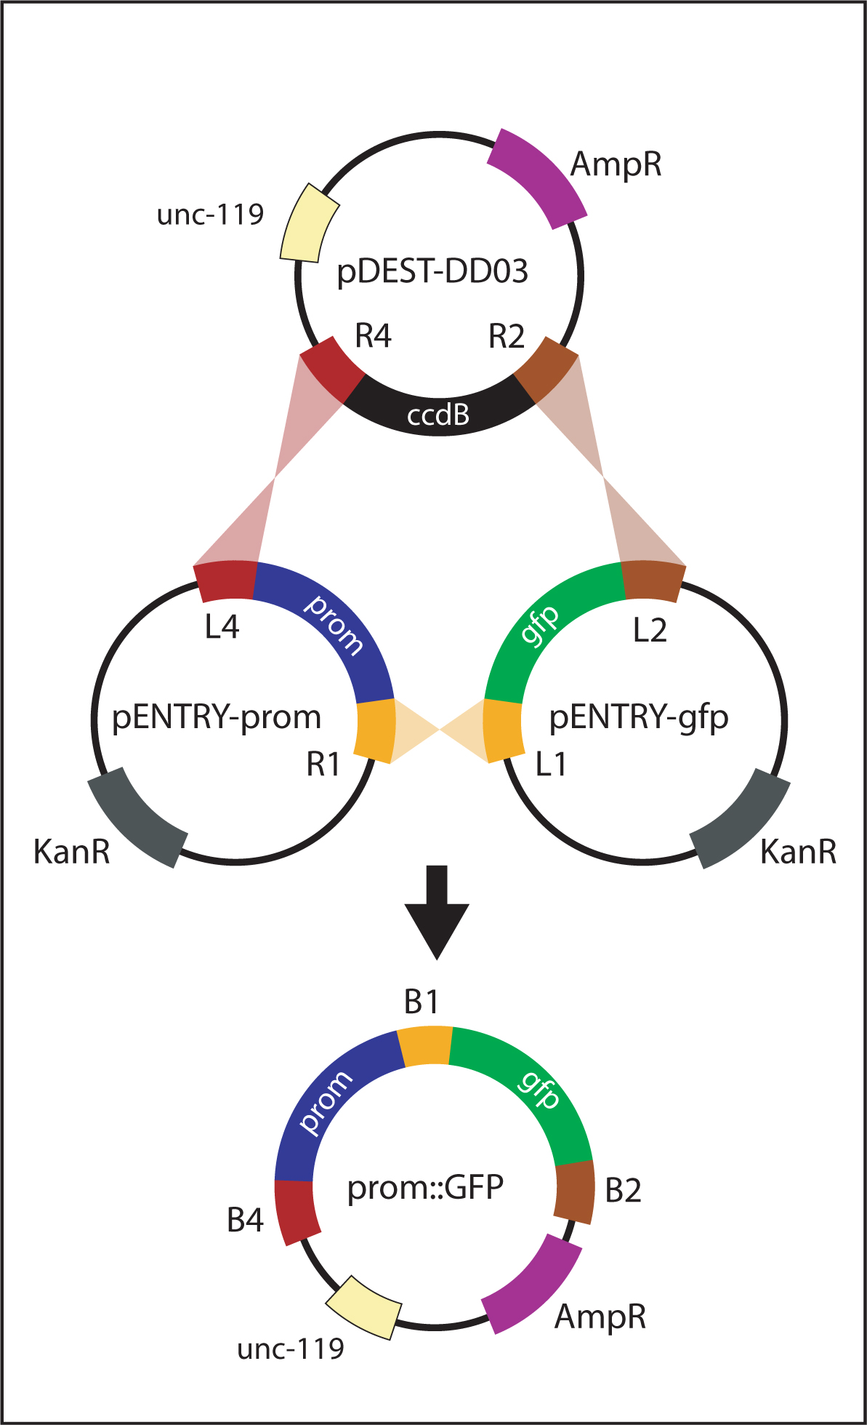

Slide 26
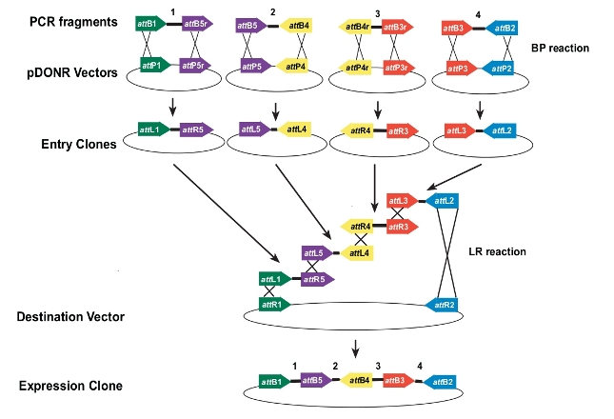

Slide 27
Rekombináción alapuló módszerek Canorhabditis elegans

Slide 28
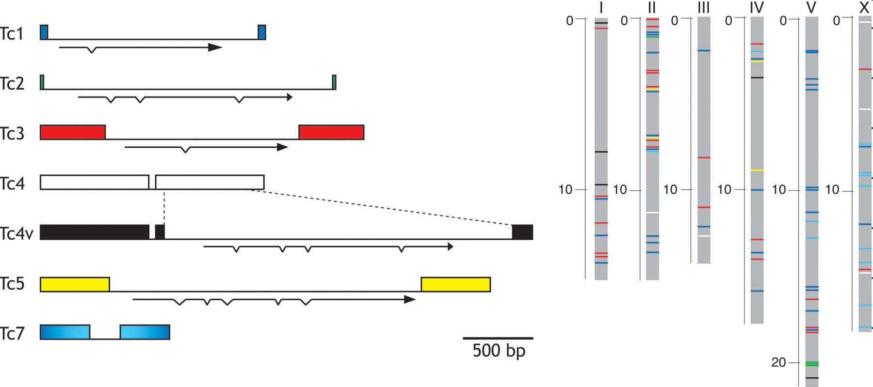
Aktív Transzpozonok a Caenorhabditis elegans genomban
Bristol N2 törzs 31 kópia Tc1 és 22 kópia Tc3-t tartalmaz, a kópiák száma törzs függő
Mutátor törzsek: pl.: Bergerac törzsben Tc1 transzpozíció aktív a csíra vonalban, a haploid genomok 300-500 kópia Tc1-t tartalmaznak
Tc1, Tc3, Tc7 TA szekvenciába integrálódik, Tc4, Tc5 TNA-ba, intronok AT gazdagok – nagy valószínűséggel intronba ugranak

Slide 29
Transzpozíció szabályozás
Sok törzsben a csíravonalban nem történik transzpozíció (Bristol N2), néhány törzsben (Bergerac BO) van transzpozíció a csírasejtekben – mutátor fenotípus
Transzpozíció szabályozása: a nematoda védi ki a transzpozíciót a csíravonalban
Felhasználás
Mutagenezis
  Tc1: mutátor törzsekkel, tag
  De más Tc is aktivizálódhat, több kópiában van jelen, nehezen szabályozható
  Mos-1: Drosophila elem, transzpozáz - kondícionális expressziója megvalósítható
Célzott gén inaktiváció
  Transzpozon van a vizsgálandó génben – Tc1 kiugrik - lábnyom

Slide 30
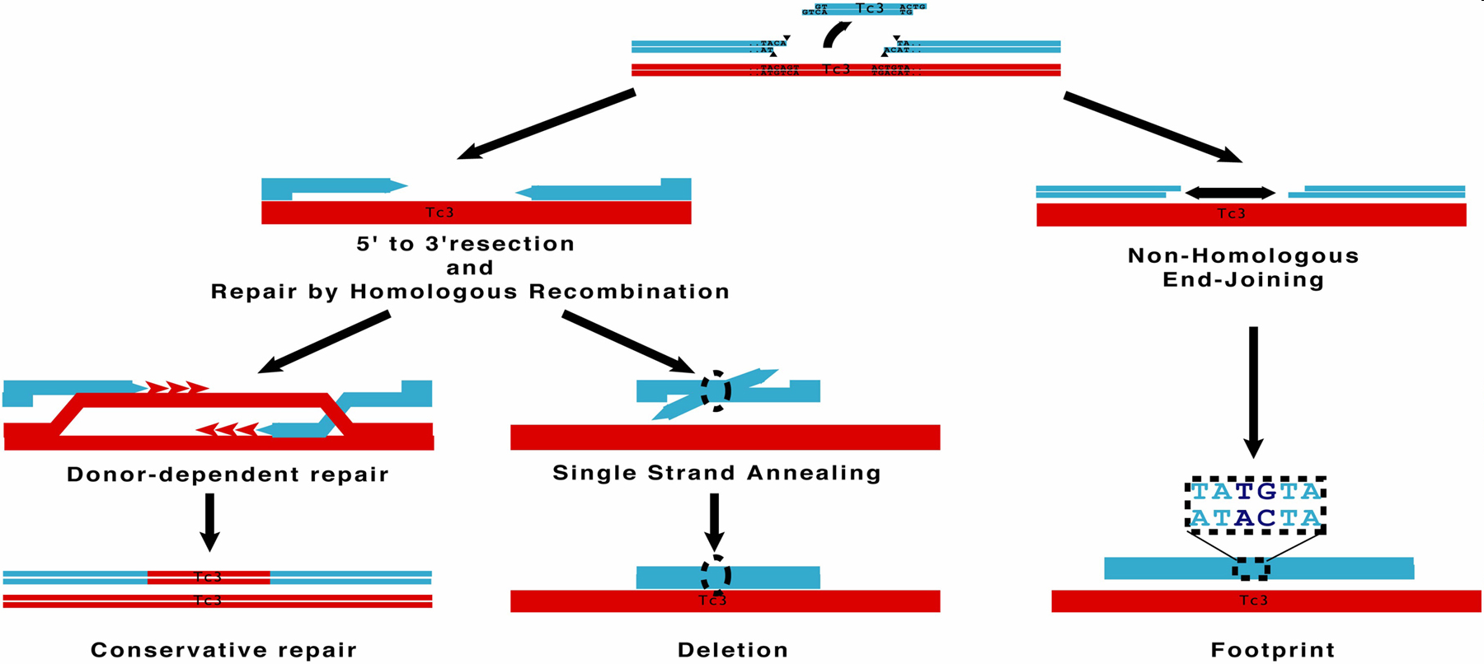
Kivágás utáni javítás
Deléciós allélok előállítása, az érdekes génben
Aktív: szomatikus sejt, csíra sejtek is

Slide 31
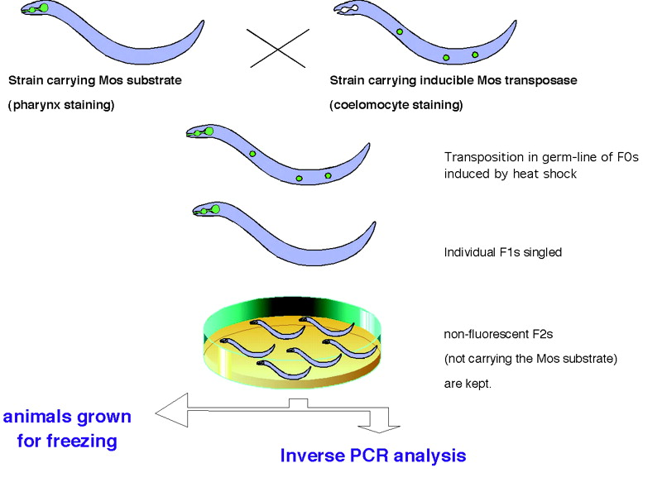
Nem integráns transzpozon
Nem integráns Mos transzpozáz, hősokk promóterrel
Utód: együtt a transzpozon és a transzpozáz
Hősokk: transzpozíció generálása

Slide 32
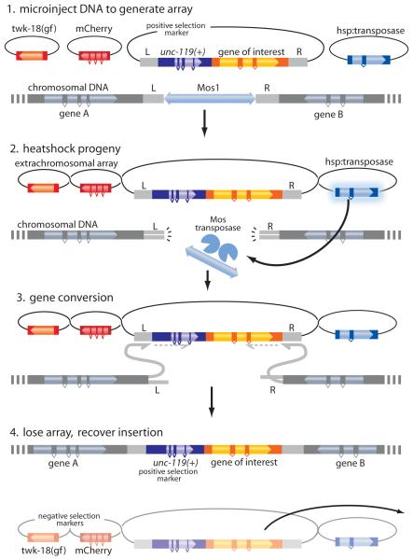
Schematic presentation of Mos1 mediated Single Copy Insertion (MosSCI).

Slide 33
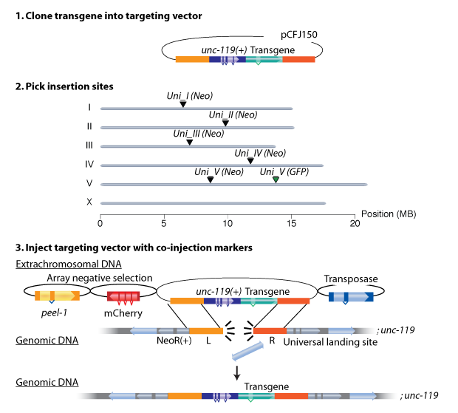
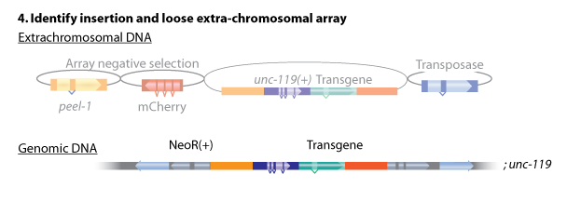

Slide 34
